Slide 1
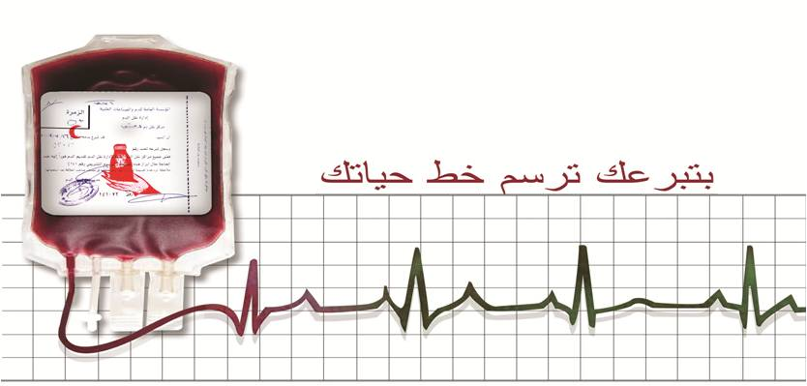
نقل الدم الآمن في سورية

Slide 2

التلاسيميا
هي مرض جيني ينتقل بالوراثة أي ينتقل من الوالدين الى الأولاد أي لا ينتقل بالدم ولا من خلال الهواء أو الماء أو الاتصال الجنسي مع المريض ولا بسبب التغذية .
هو أحد الأمراض الأكثر شيوعا التي تصيب كريات الدم الحمراء فينخفض تعداد هذه الكريات وبالتالي ينخفض مستوى خضاب الدم .
هو من الأمراض الخاصة يعاني حاملوه من الآلام ويواجهون مخاطر كثيرة جدا طوال الحياة .

Slide 3

ان المعطيات الوبائيه الحديثه بحسب الاتحاد الدولي للتلاسيمياTIF تظهر بأن 5%من سكان العالم هم يحملون الهيموجلوبين المضطرب والأهم من ذلك ان 6-7%من النساء حوامل و1%من الازواج يحملون جيناً خاصاً من الهموجلوبين الحاد لاسيما التلاسيميا وفقر الدم المنجلي أو تركيبا من هذين المرضين .
تفيد التقارير أن سنويا اكثر من 300 ألف طفل مصاب بهذه الأمراض في العالم أي من 2-3 % من كل ألف ولادة سليمة والذي يعيش أكثر من 80 % من هؤلاء الأطفال في الدول النامية ويشكل المصابين بفقر الدم المنجلي 82 % من هذا العدد و 18% تلاسيميا كبرى ويسببان في موت من 2-8 % من الأطفال دون 5 سنوات .

Slide 4

يعمل الاتحاد الدولي للتلاسيميا غلى مكافحة هذه الأمراض من خلال محاولة نشر الوعي في المجتمعات المتخلفة بالتعاون مع منظمة الصحة العالمية WHO فضلاً عن الهيئات الصحية الوطنية والدولية والمنظمات المعنية بدعم المرضى مثل الجمعية العلمية لنقل الدم ISBT , تعد البرامج التوعوية والتعليمية إحدى أهم نشاطات الاتحاد الدولي للتلاسيميا .

Slide 5

الدم والتلاسيميا
ان نقل الدم علاجاً يدوم مدى الحياه لمرضى التلاسيميا
لذا يجب على الهيئات الصحيه والمجتمع المدني تشجيع سياسات التبرع بالدم من اجل ضمان تغطيه احتياجات هؤلاء المرضى لان حياتهم متوقفه على توفر كيس الدم.
وكما نعلم بان جسم الانسان السوي يعتمد على الدم في بقاء الانسان على قيد الحياه فكيف اذا كان هذا الدم يعاني من خلل في عمله تهدد حياه هذا الانسان .
وحتى نحصل على دم خالي من العوامل
المرضية المعدية خلال عمليات التبرع بالدم
والتي قد تنتقل من المتبرع بالدم الى
المريض يحب ان يكون هناك معايير لاختيار
متبرعين سليمي الصحة

Slide 6

معايير اختيار المتبرعين
  الذكر: 135غ/ليتر
  الهيماتوكريت الأدنى 40%
  الأنثى: 125غ/ليتر
  الهيماتوكريت الأدنى 38%
  الذكر: أكثر من 60 كغ .
  الانثى: أكثر من 50 كغ .
الوزن
الخضاب الدموي والهيماتوكريت
الحالة العامة
التظاهرات الجلدية
التوتر الشرياني
الحرارة

Slide 7
معايير استبعاد المتبرعين
الحوامل والمرضعات
الآفات القلبية
الأمراض الوراثية (السكري ,التلاسيميا، الناعور...)
الاختلاجات
ارتفاع ضغط الدم
تناول أدوية معينة (ريتان، الأدوية الستيروئيدية...)
تردّد سابق على أماكن موبوءة مثل (الملاريا,...)

Slide 8

الدم ومشتقاته
الدم الكامل WB
ركازة الكريات الحمرRBC
ركازة الصفيحات العادية CPS
ركازة الصفيحات المكثفة CPA
البلازما الطازجة المجمدة FFP
الراسب القري Cryoprecipitate
المفلترة
المشععة
المغسولة
المنمطة

Slide 9
الدم ومشتقاته
المفلترة
الدم الكامل WB
ركازة الكريات الحمرRBC
ركازة الصفيحات العادية CPS
ركازة الصفيحات المكثفة CPA
البلازما الطازجة المجمدة FFP
الراسب القري Cryoprecipitate
المشععة
المغسولة
المنمطة

Slide 10
الدم الكامل
حجم وحدة الدم المأخوذ من المتبرع 450مل ± 10%، أي 8% من حجم الدم الجائل في الجسم.
الهيماتوكريت 40 – 45غ/الوحدة.
تحفظ في الدرجة +2˚ إلى +8˚س.
تمتد فترة صلاحية الدم إلى 35 يوماً (يجمع على 63مل مادة حافظة ومانعة للتخثر هي CPD-A).
Notes:
CPD-A
هي المادة المانعة للتخثر والحافظة الأكثر استخداماً في الوقت الراهن وتكون موجودة بشكل عقيم ضمن الكيس البلاستيكي المخصص لقطف الدم

Slide 11
الدم الكامل
مزايا وجود CPD-A
منع تخثر الدم المقطوف.
الاستقلاب الطبيعي لخلايا الدم خلال فترة التخزين.
قدرة الخضاب الدموي على نقل الأوكسجين والتخلي عنه في الأنسجة.
المحافظة على خصائص غشاء الكريات وقدرتها على تبديل شكلها.
Notes:
CPD-A
هي المادة المانعة للتخثر والحافظة الأكثر استخداماً في الوقت الراهن وتكون موجودة بشكل عقيم ضمن الكيس البلاستيكي المخصص لقطف الدم

Slide 12

الدم الكامل
استطباباته
1- تعويض الحجم المفقود بسبب النزوف الحادة (أي فقدان أكثر من 25-35% من الحجم الكلي للدم).
2- تبديل الدم لدى الولدان.
Notes:
قد يتعرض مرضىى النزوف لصدمة نزفية
ونعتمد في تقرير الحاجة إلى نقل الدم على الحالة السريرية للمريض النازف وليس على العلامات المخبرية أي الخضاب والهيماتوكريت اللذان قد يبقيا ضمن الحدود الطبيعية لمدة ساعة أو أكثر بعد حدوث النزف الحاد وهذا خطر على حياة المريض
لا ينبغي نقل الدم في باقي الحالات المرضية لأن الدم الكامل الذي مضى على قطفه 24 ساعة يحوي عدداً محدوداً جداً من الصفيحات والمحببات القادرة على القيام بوظيفتها
كما أن عامل التخثر الثامن والخامس تكون متناقصة لأنهما سريعا العطب

Slide 13

3- لا يجب أن يعطى لمرضى التلاسيميا الكبرى لأن نقل الدم الكامل يعرضه الى خطر زيادة العبء على نظام الدورة الدموية مما يؤدي إلى مضاعفات مثل قصور القلب وتراكم السوائل في منطقة الصدر .

Slide 14
الدم ومشتقاته
المفلترة
الدم الكامل WB
ركازة الكريات الحمرRBC
ركازة الصفيحات العادية CPS
ركازة الصفيحات المكثفة CPA
البلازما الطازجة المجمدة FFP
الراسب القري Cryoprecipitate
المشععة
المغسولة
المنمطة

Slide 15
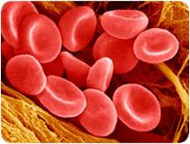
ركازة الكريات الحمر
حجم الركازة 250-300مل.
تثفيل وحدة الدم الكامل المقطوفة بسرعة مناسبة.
يضاف 100مل من محلول SAG-M خلال مدة أقصاها 72ساعة بعد قطف الدم.
SAG-M (Saline-Adenine-Glucose+Mannitol)، تثبيت غشاء الكريات الحمر وإطالة فترة صلاحية الركازة إلى 42يوماً.
الهيماتوكريت 60-70%
تحفظ بالدرجة + 2˚إلى +8˚س.

Slide 16
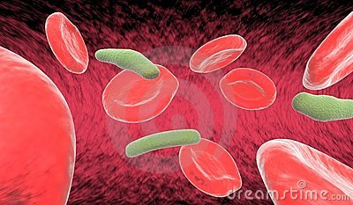
ركازة الكريات الحمر
تتمتع كريات الدم الحمراء بأطول معدل لفترة الحياة من بين أي عناصر خلوية من الدم وتتراوح فترة حياتها بين 100-120 يوم وتتمثل الوظيفة الاساسية لكريات الدم الحمراء في نقل الاوكسجين في انحاء الجسم بتشكيل الروابط بين الاوكسجين ومركب خضاب الدم الذي يقوم بعد ذلك بنقل الاوكسجين الى كل خلية في الدم .
أما بالنسبة لمرضى التلاسيميا فيتم
إتلاف كريات الدم الحمراء بعد انتاجها مباشرة لذلك وجب نقل ركازة الكريات الحمر لمرضى التلاسيميا.

Slide 17

ركازة الكريات الحمر
استطبابته
تصحيح القدرة على نقل الأوكسجين إلى الأنسجة:
فقر الدم المنجلي والتلاسيميا
القصور الكلوي
قصور القلب
قصور الكبد
مرضى المعالجات الكيميائية وسرطانات الدم
فقر الدم التالي للعمليات الجراحية
Notes:
إن ركازة الكريات الحمر هي المشتق النوعي للحالات المرضية التي تستدعي تصحيح القدرة على نقل الأوكسجين إلى الأنسجة وهي

Slide 18
ركازة الكريات الحمر المفلترة
توصي الارشادات الدولية بتأخير عملية الفلترة من 2-8 ساعات بعد الحصول على الدم وهذا التأخير بالفلترة قد يسمح للأنزيمات في كريات الدم البيضاء بإتلاف البكتيريا مثل CMV – EBV – B19 - HAV
وقد قام مركز جامعة دمشق لنقل الدم بفلترة مايزيد عن 10 آلاف كيس دم مع العلم أن مركز دمشق يقوم بعملية الفلترة لصالح مرضى التلاسيميا أيضا

Slide 19
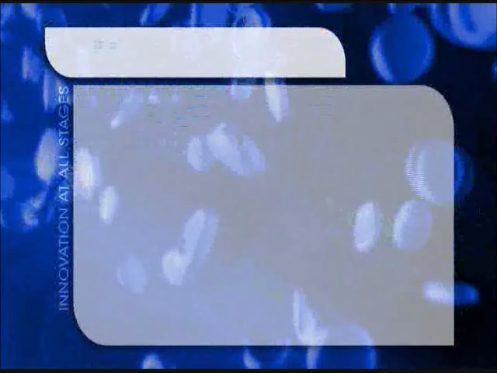
عملية الفلترة
تزال الكريات البيضاء خلال 24 ساعة من قطف الدم.
يؤدي وجود الكريات البيضاء إلى:
حدوث تمنيع لدى الآخذ تجاه مكونات HLA الدم المنقول عند 30-70% من مرضى نقل الدم المتكرر.
تحرر مكونات فعالة أثناء فترة تخزين الدم (السيتوكينات) تؤدي إلى حدوث ارتكاسات غير انحلالية (تحسسية، حرارية).
إمكانية وجود CMV بشكل كامن في سيتوبلاسما الكريات البيض والتي تؤدي إلى إصابات خطيرة (الرضع، المرضى المثبطين مناعياً).

Slide 20
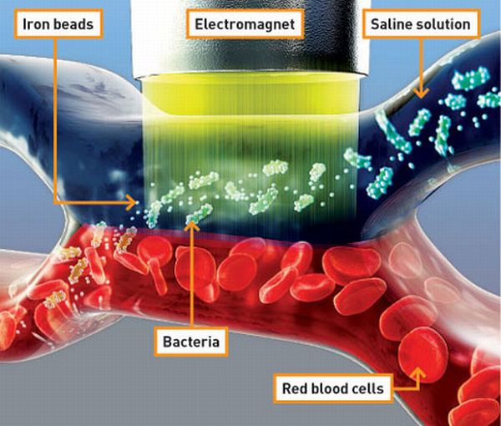
ركازة الكريات الحمر المشعّعة
تشعع بواسطة 1500 rad.
استطباباتها:
  1- مرضى العوز المناعي.
  2- المرضى المثبطين مناعياً
  (تناول مثبطات المناعة).
  3- مرضى زرع النقي.
  4- تبديل الدم عند الأجنة داخل
  الرحم.
  يمنع حاله خطيره تعرف باسم رفض المضيف للثوي

Slide 21
ركازة الكريات الحمر المنمّطة
المستضدات الدمويه على سطح الكريات الحمر: 600 نوعية مستضدية، تتباين في:
  درجة فعاليتها المناعية
  عددها
مستضدات تتوزع على 30نظام دموي بحسب الجمعيه الدوليه لنقل الدم(ISBT) أهمها:
  _ ABO _ Duffy
  _ Rh _ Kidd
  _ Kill
توافق نظم وحدة الدم مع نظم المريض (مرضى نقل الدم المتكرر، مثبطي المناعة).
عام 2010: 6183 وحدة دم منمّطة (مشفى ابن الوليد_حمص، مركز التلاسيميا_درعا، المركز الوطني للتلاسيميا_دمشق).
Notes:
التنميط هو تعيين المستضدات الدموية الموجودة على سطح الكريات الحمر والموزعة في نظم دموية متعددة
هذه المستضدات تتوزع على ثلاثين نظام دموي
هذا لا يعني أننا لم نهمل البعض من الزمر الدموية التي قد تلعب دوراً فاعلاً في التمنيع

Slide 22
جدول النظم الدموية بحسب اكتشافها
No. System name System symbol Gene name(s)*Chromosomal location CD numbers
001 ABO ABO ABO 9q34.2
002 MNS MNS GYPA, GYPB, GYPE 4q31.21 CD235
003 P1 P1 22q11.2–qter
004 Rh RH RHD, RHCE 1p36.11 CD240
005 Lutheran LU LU 19q13.32 CD239
006 Kell KEL KEL 7q34 CD238
007 Lewis LE FUT3 19p13.3
008 Duffy FY DARC 1q23.2 CD234
009 Kidd JK SLC14A1 18q12.3
010 Diego DI SLC4A1 17q21.31 CD233
011 Yt YT ACHE 7q22.1
012 Xg XG XG, MIC2 Xp22.33 CD99†
013 Scianna SC ERMAP 1p34.2
014 Dombrock DO ART4 12p12.3 CD297

Slide 23
تابع جدول النظم الدموية
015 Colton CO AQP1 7p14.3
016 Landsteiner-Wiener LW ICAM4 19p13.2 CD242
017 Chido/Rodgers CH/RG C4A, C4B 6p21.3
018 H H FUT1 19q13.33 CD173
019 Kx XK XK Xp21.1
020 Gerbich GE GYPC 2q14.3 CD236
021 Cromer CROM CD55 1q32.2 CD55
022 Knops KN CR1 1q32.2 CD35
023 Indian IN CD44 11p13 CD44
024 Ok OK BSG 19p13.3 CD147
025 Raph RAPH CD151 11p15.5 CD151
026 John Milton Hagen JMH SEMA7A 15q24.1 CD108
027 I I GCNT2 6p24.2
028 Globoside GLOB B3GALT3 3q26.1
029 Gill GIL AQP3 9p13.3
030 Rh-associated glycoprotein RHAG RHAG 6p21-qter CD241
*As recognised by the HUGO Gene Nomenclature Committee http://www.genenames.org/

Slide 24
أهم النظم الدموية المستمنعة
Immunogenic blood systems
001 ABO
004 RH
006 Kell
008 Duffy
009 Kidd

Slide 25

نظام ABO
الأكثر أهمية في نقل الدم.
مستضدات كربوهيدراتية على سطح الخلايا.
تختلف زمر الدم حسب وجود المستضدات إلى:
  AB: عند وجود كلا المستضدين A و B على سطح الخلية.
  A: عند وجود المستضد A على سطح الخلية.
  B : عند وجود المستضد B على سطح الخلية.
  O : عند غياب المستضدات السابقة من على سطح الخلية.

Slide 26
نظام ABO
وتبعا للمستضدات الموجودة لدى الفرد, تنتج لديه أضداد IgM ضد المستضدات المغايرة
تتشكل هذه الأضداد في السنة الأولى من العمر بعد التعرض لعوامل بيئية كالطعام والجراثيم والفيروسات

Slide 27
نظام Rh
النظام الثاني من حيث الأهمية في نقل الدم.
من أعقد مجموعات الزمر الدموية لضخامة عدد المستضدات الخاصة بها.
المستضدات الرئيسة: D, C, c, E, e
يعتبر المستضد D الأكثر تميزاً في تحفيز النظام المناعي, وهو ما يضفي على الدم إيجابية أو سلبية Rh.
نقص التعبير عن المستضد D يؤدي إلى ظهور النمط D^{u}.

Slide 28
نظام Kell
يقتصر تواجد هذه المستضدات على الكريات الحمراء, أهمها المستضد K.
المستضد K يلي المستضد D بقدرتة المستمنعة.
تتشكل أضداد IgG ضد المستضد K بعد نقل دم مخالف (قادرة على اجتياز المشيمة أثناء الحمل وتسبب موت الجنين) تكشف باختبار كومبس غير المباشر.

Slide 29
نظام Duffy
يلي النظم السابقة في القدرة المستمنعة ويتواجد على الكريات الحمر منذ الولادة.
أهم مستضدين Fya و Fyb.
تتشكل أضداد IgG بعد نقل دم مخالف تكشف باختبار كومبس غير المباشر.
هذه الأضداد تؤدي إلى انحلال دم عند الوليد في حال نقل سابق لدم مخالف للأم.
هذه الأضداد تؤدي إلى حوادث انحلال دم إثر عمليات نقل الدم المتكررة (مثال: مرضى التلاسيميا وفقر الدم المنجلي)

Slide 30
نظام Kidd
يتواجد على الكريات الحمر منذ الولادة.
أهم مستضدين Jka و Jkb.
تتشكل أضداد IgG بعد نقل دم مخالف تكشف باختبار كومبس غير المباشر.
هذه الأضداد تؤدي إلى انحلال دم عند الوليد في حال نقل سابق لدم مخالف للأم.
هذه الأضداد تؤدي إلى حوادث انحلال دم إثر عمليات نقل الدم المتكررة (مثال: مرضى التلاسيميا وفقر الدم المنجلي)

Slide 31
الإجراءات المتبعة في مركز جامعة دمشق لنقل الدم
لمتلقي الدم المتكرر
تنميط النظم الدموية التالية في الدم:
  Rh و Kell
  Kidd و Duffy
تحري وجود الأضداد اللانظامية في البلازما:
  كومبس غير مباشر باستخدام 3 مجموعات من الكريات الحمراء معروفة المستضدات.
  باستخدام 11 مجموعة من الكريات الحمراء معروفة المستضدات.

Slide 32
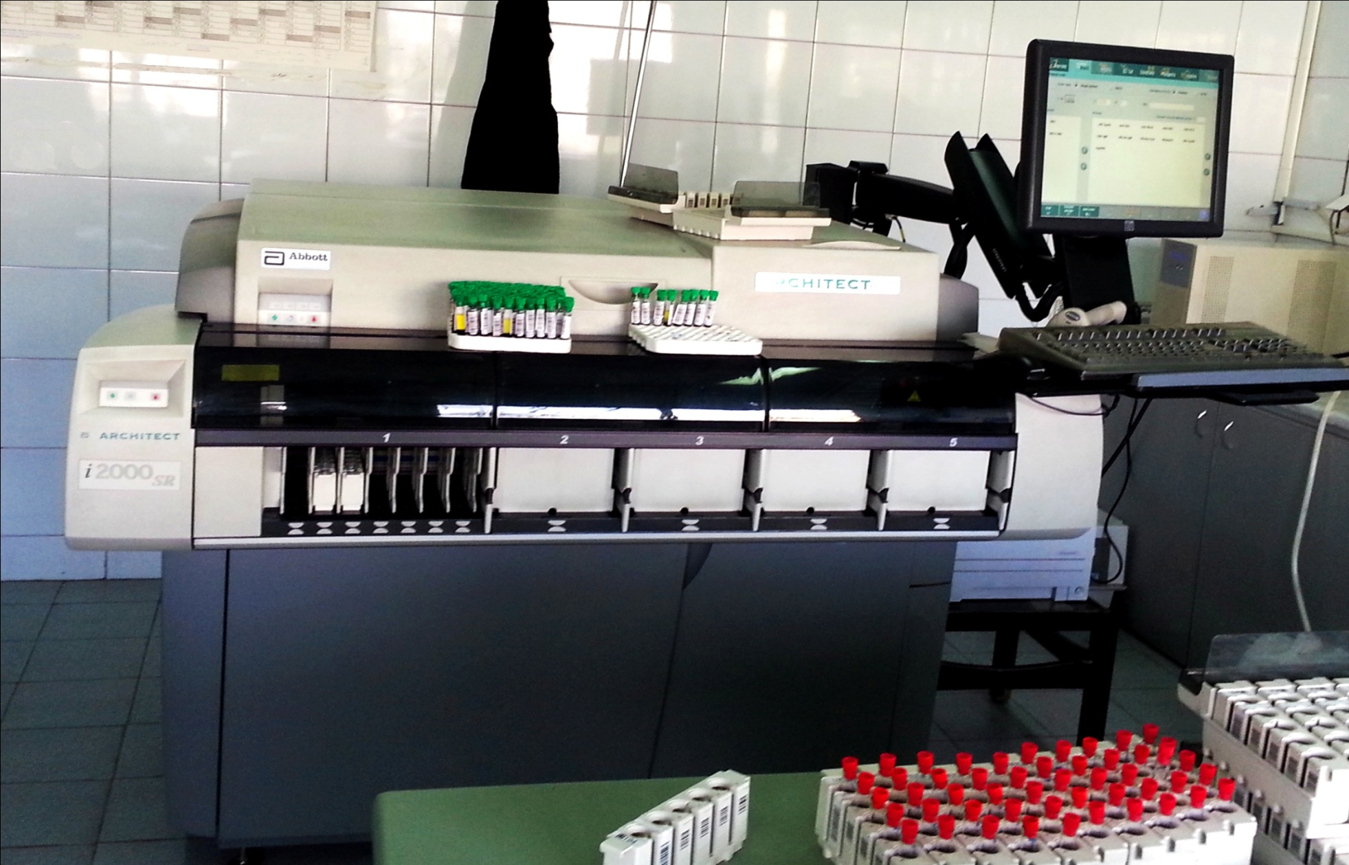
اختبارات سلامة الدم من الأمراض الجرثومية والفيروسية
أضداد فيروس التهاب الكبد الانتانيC: Anti HCV
المستضد السطحي لفيروس التهاب الكبد الانتاني B: HBsAg
أضداد فيروس عوز المناعة البشري( Anti HIV 1,2،
    Anti p24)، والمستضد p24
أضدادSyphilis
أضداد الفيروس المضخم للخلايا: Anti CMV

Slide 33

التحديات والآفاق
تبني الطرق التي تكشف عن الحمض النووي للعداوى المنقولة بالدم HIV, HCV ,HBV لتحقيق سلامة نقل الدم عبر إنقاص فترة الصمت المخبري.
الفلترة الكاملة لجميع وحدات الدم المقطوفة.
تنميط النظم الدموية المستمنعة غيرABO لوحدات الدم ومتلقي الدم.

Slide 34
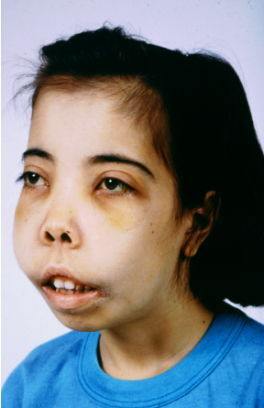


تبرعك بالدم يمنح غيرك الحياة
شـــــــــــــكـراً

